Slide 1

A MELHOR EXPERIÊNCIA PARA TODOS

Slide 2
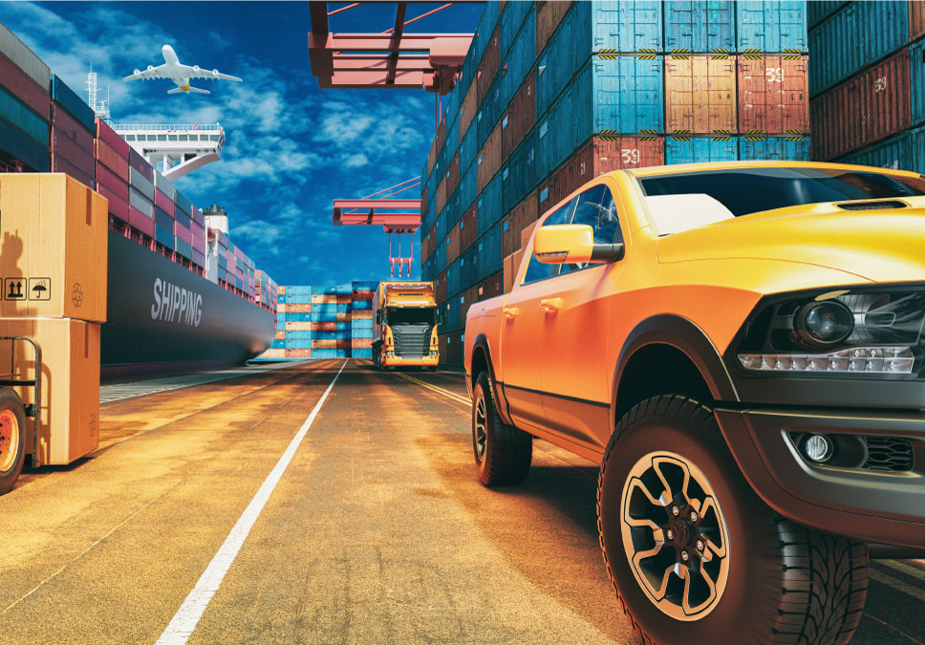
Frota brasileira com mais de 3 Milhões de caminhões
61% do que é transportado no Brasil utiliza modal rodoviário
TRANSPORTE
Taxa de vacância de 17% dos condomínios logísticos no Brasil
São Paulo concentra 63% da oferta de espaço
ARMAZENAGEM
Crescimento de 75% frente à pandemia
Projeção crescimento 26% em 2021
Faturamento projetado R$ 110 Bi
Já existem 1,3 Mi de lojas virtuais no Brasil
MERCADO
E-COMMERCE

Slide 3

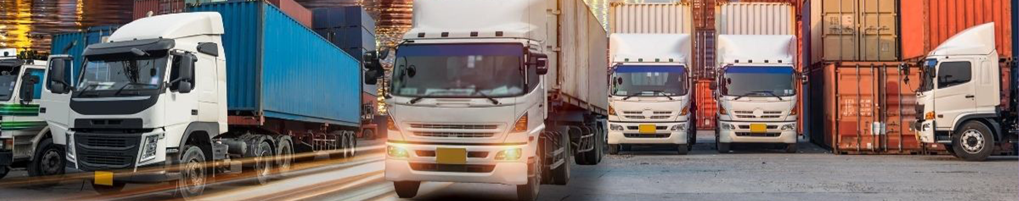
TENDÊNCIAS DO MERCADO
Inteligência Artificial (IOT) aplicadas à gestão de ativos
Integração entre varejo, financeiro e logístico
Entregas Sustentáveis
Bem estar do indivíduo
Lead time mais curto
Logística 4.0
Fulfillment & Warehousing on Demand
Blockchain
Logística Reversa e Gestão de Resíduos
Omnichannel
Estoque mais próximo ao cliente
3

Slide 4
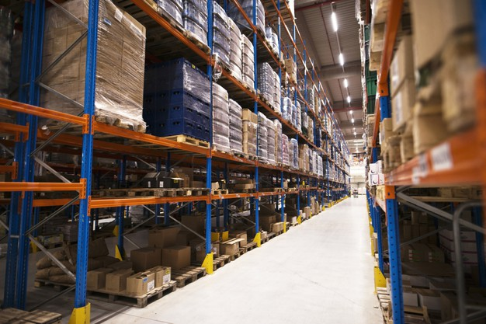
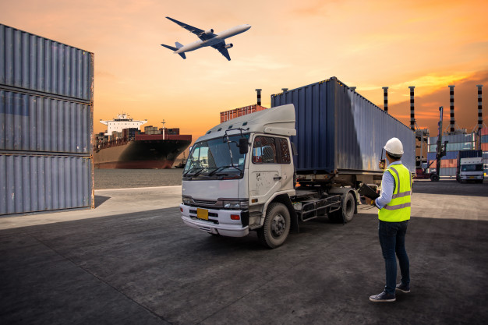
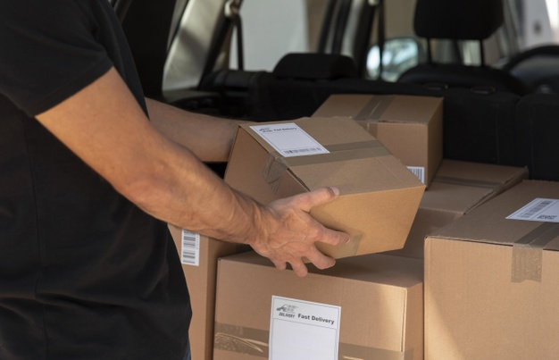
DORES DO MERCADO
ESTOQUE 2.0
GESTÃO DE CARGA
GESTÃO DE ENTREGA
Perdas por desperdício ​
Longo tempo para descarregamento
​
Tráfego intenso no CD
Desperdício de tempo e espaço no carregamento de cargas​
Processo logístico desintegrado
​
Falta de dados para gestão da cadeia
​
Aumento do E-Commerce refletindo em atrasos​

Slide 5
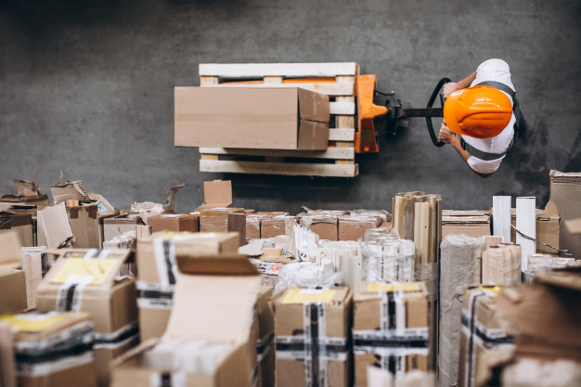
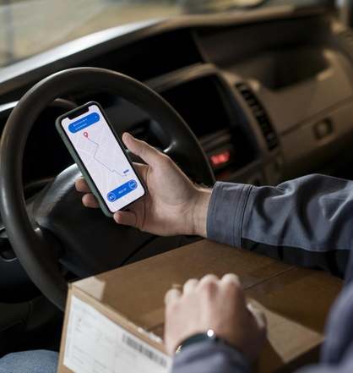
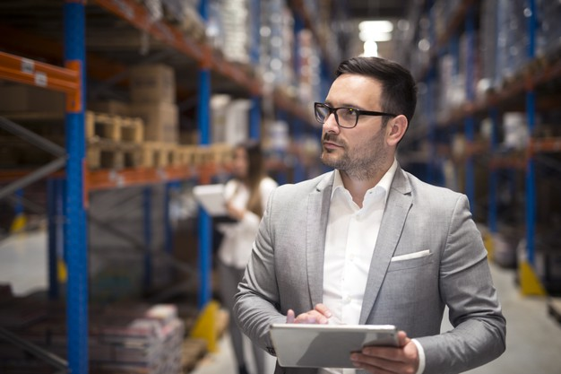
DORES DO MERCADO
ESTOQUE LAST MILE
LAST MILE
DOOR TO DOOR
Trânsito de produtos dificultado em densas áreas urbanas
​
Entrega para uma demanda que não tem CEP ​
Demora na entrega de produtos
Falhas no cumprimento do prazo​
Alto custo operacional​
Acompanhamento do pedido pelo cliente
Cadeia logística não integrada​
Alto custo operacional

Slide 6
“Dificuldades com gestão de transporte, custo de fretes, gestão interna e mais”

Slide 7







Comprometimento
Ética
Empreendedorismo
NOSSO PROPÓSITO
Melhor experiência para todos!
Adaptabilidade
Flexibilidade
Interatividade
Resultados
O QUE SOMOS
Somos a melhor solução de inteligência logística para facilitar as experiências de consumo do cidadão

Slide 8
COMO RESOLVER…
Não consigo medir a performance da minha operação logística
Não consigo gerenciar as ocorrências dos fretes realizados de forma ágil e digital
Os comprovantes de entrega demoram a chegar, atrasando meu fluxo de caixa
Tenho dificuldades em trabalhar com cargas fracionadas
Pouco conhecimento de gerenciamento de armazém
Não sei se estou pagando caro com meu frete
Meu time logístico perde muito tempo contactando parceiros para contratar um frete
Não tenho informações de entrega dos meus produtos, status, entrega, localização do veículo e outros
Não consigo ter um mapeamento de particularidades e um bom cadastro das transportadoras
8

Slide 9

TORRE DE CONTROLE LOGÍSTICO
O QUE É UMA TORRE DE CONTROLE LOGÍSTICO?
COMO FUNCIONA A TORRE DE CONTROLE LOGÍSTICO?
QUAIS OS BENEFÍCIOS DA TORRE DE CONTROLE LOGÍSTICO?
É uma central de integração que auxilia em todas as informações para gerenciar os processos logísticos. Suas principais características são:
Planejar demandas;
Controlar status das entregas;
Envio de notificações;
Indicadores de performance da operação.
A torre usa tecnologia para atualizar informações de forma automatizada, com rastreabilidade, padronização e soluções efetivas para o controle completo do circuito logístico.
Tudo em uma única plataforma
Centralização de processos
Gera indicadores
Redução dos custos
Acompanhe em tempo real
Análise de indicadores
Tempo médio das entregas;
Número de falhas na entrega;
Jornada dos motoristas;
Entregas programadas x realizadas;
Distância percorrida, de toda operação ou veículo E MUITO MAIS

Slide 10





















TORRE DE CONTROLE TRANSPORTE
SOLUÇÕES
FERRAMENTAS
ONBOARDING
PORTAL DE HOMOLOGAÇÃO
NEGOCIADOR
+ DE 70 TRANSPORTADORAS HOMOLOGADAS
CONFERÊNCIA
DE FRETE E
RESULTADOS
PECHINCHADOR
INTELIGÊNCIA DE
MALHA LOGÍSTICA
ACOMPANHAMENTO
EM TEMPO REAL
TRACKING
REPORT DIGITAL
DAILY
LAST MILES
CENTRALIZAÇÃO DA GESTÃO DE TRANSPORTADORAS
GESTÃO E EFETIVAÇÃO DE AGENDAS
GFRETES
INTELIGÊNCIA DE NEGÓCIOS

Slide 11
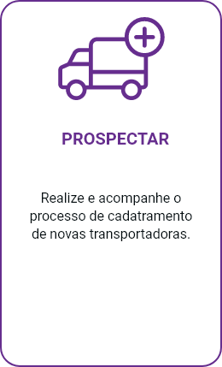
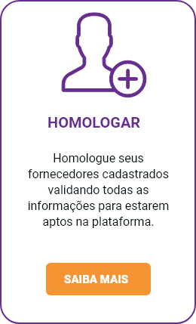
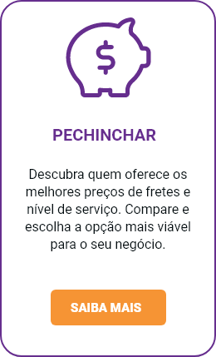
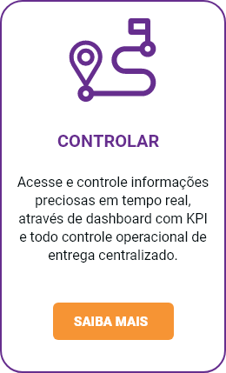
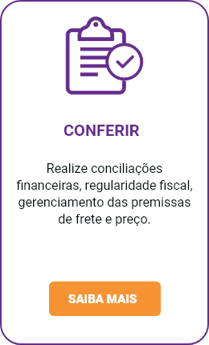
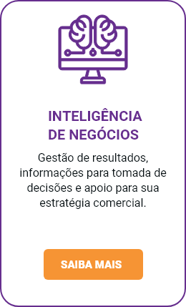


JORNADA DO CLIENTE
FATURAMENTO
CONTAS A PAGAR
11

Slide 12

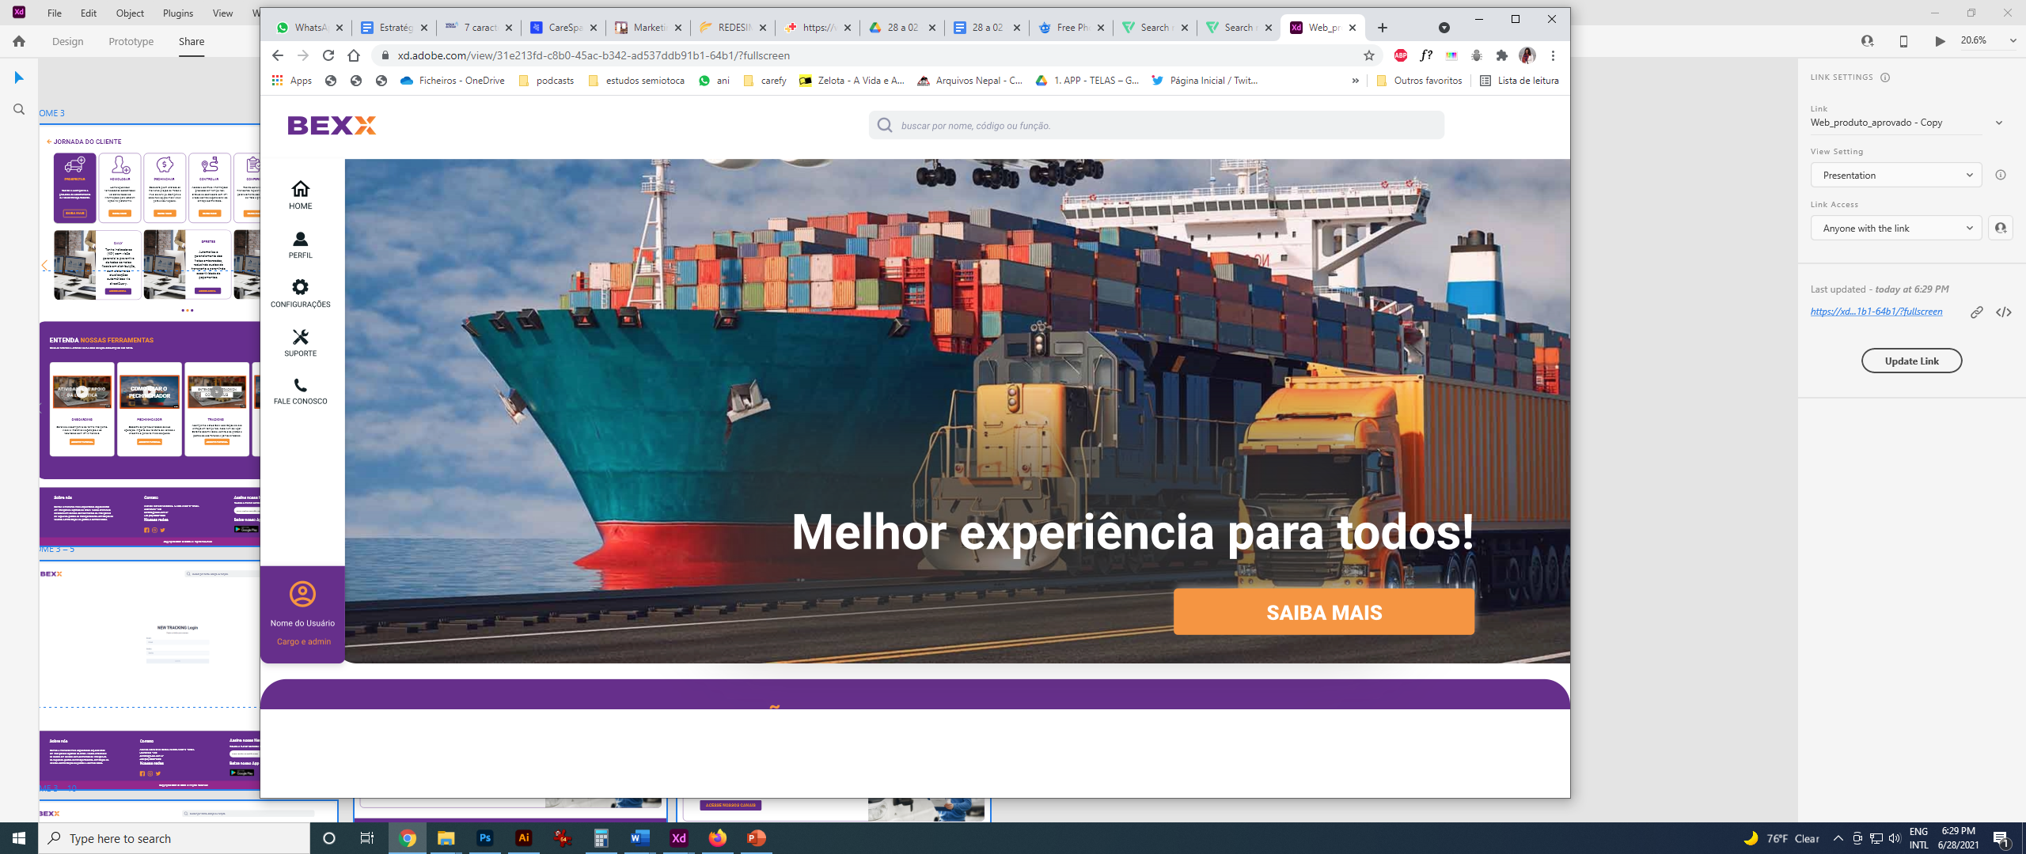


JORNADA FINANCEIRA
PRAZOS DE PAGAMENTO DEFINIDOS COM A TRANSPORTADORA
FATURAMENTO DIRETO
INDÚSTRIA
TRANSPORTADORA
RECEBIMENTO
RELAÇÃO FINANCEIRA
PIX
BOLETO
CARTÃO
12

Slide 13

NOSSAS SOLUÇÕES E FERRAMENTAS
PROSPECTAR
Entenda os diversos modelos de transportes existentes e defina sua real necessidade;
Encontre parceiros de transportes adequados aos diversos tipos de operações da sua empresa;
Economize tempo de prospecção com nossa experiência de negócios e banco de dados de transportadores.
Crie uma rede de distribuição eficaz e específica para cada uma das suas operações de transportes.
ONBOARDING
13

Slide 14


NOSSAS SOLUÇÕES E FERRAMENTAS
HOMOLOGAR
Realize efetivação de transportadoras com características e particularidades parametrizadas.
PORTAL DE HOMOLOGAÇÃO
Otimize o processo de homologação definindo um fluxo específico para cada área da sua empresa;
Tenha visibilidade de todos os processos de
homologação em tempo real;
Substitua trocas de e-mails por um processo integrado e ágil.
Facilite a prospecção de novas transportadoras, gerencie, renegocie e reduza custos de fretes ativos
NEGOCIADOR
14

Slide 15

NOSSAS SOLUÇÕES E FERRAMENTAS
PECHINCHAR
Encontre o parceiro ideal para realizar suas entregas, de acordo com as características de cada pedido;
Flexibilidade de cadastro das particularidades da sua operação;
Utilize indicadores de performance para automatizar o processo de definição;
Compare os custos e o desempenho dos parceiros homologados para alavancar os resultados da sua empresa.
Cadastre as particularidades da sua operação, importe seu relatório de vendas e encontre o parceiro mais adequado
Economia de gestão de fretes e cobrança do serviço da Bexx sobre o Sucess Fee do Pechinchador
PECHINCHADOR
15

Slide 16

NOSSAS SOLUÇÕES E FERRAMENTAS
Acompanhe e atualize a localização da sua entrega em tempo real, tudo num só lugar. Garanta assertividade, controle de prazos e gestão de ocorrências e particularidades.
CONTROLAR
Ferramenta de controle e gestão de tracking, 100% integrado e de ponta a ponta, dividido em três ferramentas, Tracking, Daily e LastMile.
Panorama completo da cadeia logística, segmentação de perfil de acesso para cada tipo de usuário, gestão de dados, prazos, previsões, em tempo real,
Indicadores (KPI) com visão gerencial e preventiva de todas as notas fiscais em distribuição, gestão de operação e de resultados;
Acompanhamento em tempo real via GPS, informações a todo tempo sobre o status das entregas, registro e baixa da entrega com comprovante em tempo real.
TRACKING
Tenha indicadores (KPI) com visão gerencial e preventiva de todas as notas fiscais em distribuição, com sistema de atualizações automáticas via directQuery.
DAILY
Use o App integrado para acompanhamento, confirmação e registro dos comprovantes de entrega e trate intercorrência das entregas em tempo real.
LAST MILE
16

Slide 17

NOSSAS SOLUÇÕES E FERRAMENTAS
CONFERIR
Gestão dos fretes contratados junto a terceiros que garantem a confiabilidade, assertividade e velocidade nas provisões de pagamento e atividades relacionadas ao pagamento dos serviços de frete.
Gera informações para acompanhamento e validação, permitindo maior previsibilidade de fluxo de caixa.
Automatize o gerenciamento dos fretes embarcados, reduzindo custos de transporte e garantindo assertividade de pagamentos.
GFRETES
17

Slide 18

NOSSAS SOLUÇÕES E FERRAMENTAS
INTELIGÊNCIA DE NEGÓCIO
Realize a análise de performance das transportadoras, gerencie, renegocie e reduza custos de fretes ativos
NEGOCIADOR
Uma forma inteligente, visual e interativa de gerenciar e acompanhar a operação e seus resultados;
Por meio de KPI’s e dashboards, com ele é possível tomar decisões do seu negócio de forma assertiva e rápida.
Gera um banco de dados completo da gestão do frete, relacionando custos e receitas, permitindo acompanhamento detalhado de custos e margem por operação.
Gerencie e acompanhe de forma inteligente, visual e interativa a operação e os resultados com KPI's mensais.
REPORT DIGITAL
18

Slide 19
“Nosso sucesso é sua economia com gestão de transportes”

Slide 20

QUEM CONFIA NA
Pedro Carneiro
CEO Supporte
“A Bexx é uma plataforma que promoveu a melhoria no processo de gestão em transporte e nos permitiu um ganho em eficiência operacional e de redução de custo.”

Slide 21

QUERO PROSSEGUIR

Slide 22
FALE CONOSCO
www.bexx.com.br
Diego Rodrigues
(34) 99777 7525
diego@bexx.com.br
Head de Negócios
AGENDE UMA DEMONSTRAÇÃO

